Slide 1
Ethikschulung im FY 17 −
Zurück zum Wesentlichen

Slide 2
Einführung
Willkommen zur Ethikschulung für das FY 17.
Unser diesjähriges Thema lautet „Zurück zum Wesentlichen“.
Die Werte und Verhaltensstandards von MTS sind ein wesentlicher Bestandteil unseres Programms für ethisches Geschäftsverhalten und Unternehmenscompliance.
Die „Speak-up-Kultur“ schafft eine Umgebung, in der die Mitarbeiter Fragen und Bedenken zur Geschäftstätigkeit des Unternehmens äußern können, ohne Konsequenzen fürchten zu müssen.
MTS ermutigt alle Mitarbeiter, sich zu Wort zu melden.

Slide 3
Lernziele
Definition des Zwecks unseres Programms für ethisches Geschäftsverhalten und Unternehmenscompliance
Wiederholung der Werte von MTS
Hervorhebung unserer Verhaltensstandards
  Gesprächskultur
  Respekt am Arbeitsplatz
  Schutz vor Vergeltungsmaßnahmen / Repressalien
Besprechung von Konzepten zur Korruptionsbekämpfung
Notes:
Replaced 3rd sub bullet under 3rd bullet

Slide 4
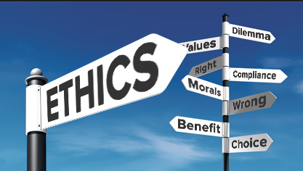
Zweck des Programms für ethisches Geschäfts-verhalten und Unternehmenscompliance von MTS
Das Programm für ethisches Geschäftsverhalten und Unternehmenscompliance von MTS dient der Förderung einer Unternehmenskultur, die:
  ethisches Verhalten fördert,
  für die Werte von MTS eintritt,
  mit dem Gesetz übereinstimmt.
Notes:
Replaced zur with der
Ethik
Verlegenheit
Werte
Richtig
Falsch
Compliance
Moral
Vorteil
Wahl

Slide 5
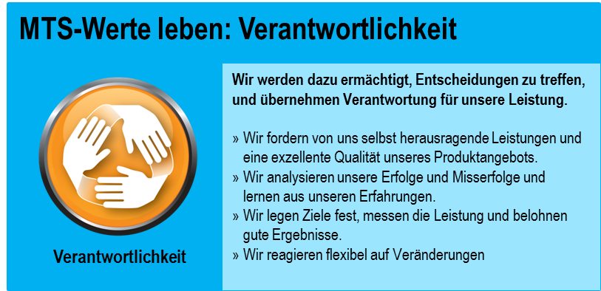
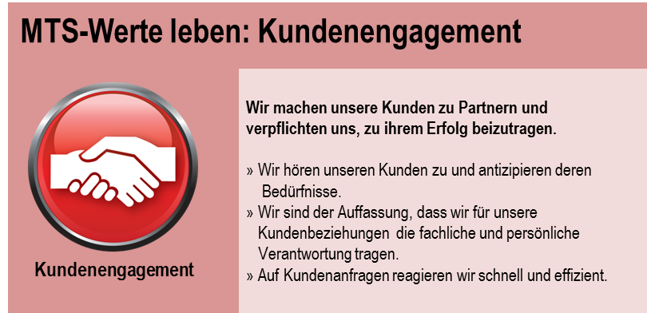
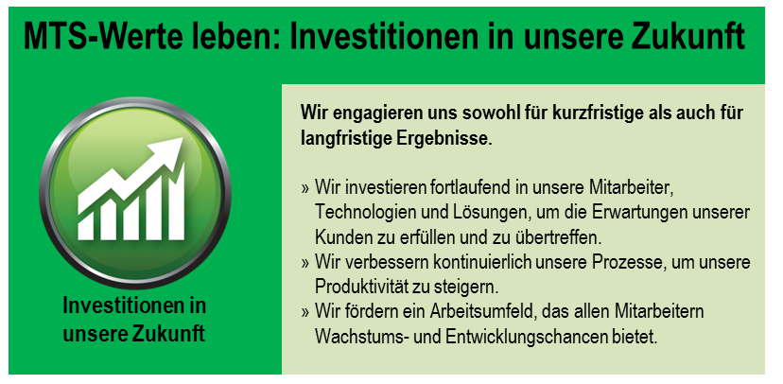
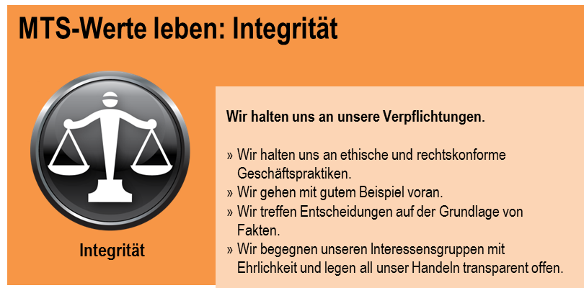
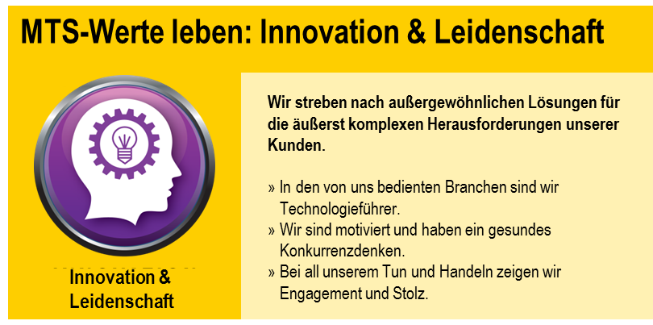
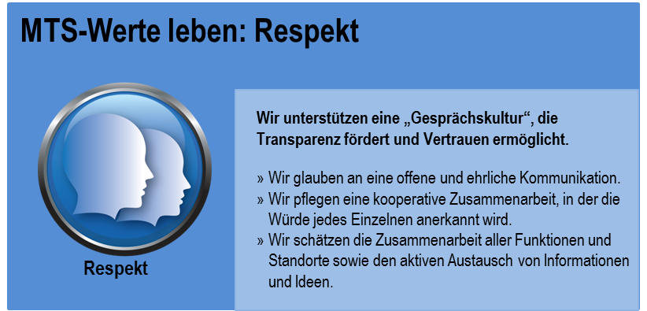
Kernwerte von MTS
Unsere Werte definieren die Grundprinzipien für den internen Verhaltenskodex von MTS sowie für seine Beziehungen mit Kunden, Partnern und Aktionären.

Slide 6
Weltweite Verhaltensstandards für ethisches Geschäftsverhalten von MTS
Unsere weltweiten Verhaltensstandards für ethisches Geschäftsverhalten basieren auf den Kernwerten von MTS
Die Standards wurden aktualisiert und wie folgt optimiert:
  Die Standards sind in Form eines elektronischen Dokuments in unserem Intranet verfügbar.
  Neue Risikogebiete: Arbeitnehmerdatenschutz, Kartellrecht, Fairness und Wettbewerb, Produktqualität und -sicherheit, Schutz der Unter-nehmensreputation, Einhaltung von Umweltvorschriften, Lobbyarbeit, Politische und gemeinnützige Spenden
  Das Dokument enthält Tipps, Fragen und Antworten.
  Hyperlinks ermöglichen die Nutzung zusätzlicher Ressourcen.
Unsere Standards ersetzen kein gutes Urteilsvermögen und decken nicht alle denkbaren Situationen ab. Sprechen Sie Ihre Bedenken daher im Zweifelsfall offen an.
Letztendlich muss sich unser Vertrauen – wie bisher auch – auf unsere Ehrlichkeit, unsere Integrität und den gesunden Menschenverstand in jedem von uns stützen.

Slide 7

„Speak-up-Kultur“
Eine „Speak-up-Kultur“ trägt entscheidend zur Gesundheit des Unternehmens bei.
  Diese Gesprächskultur bietet Mitarbeitern die Möglichkeit und den Komfort, Fragen zu stellen und Bedenken zu äußern.
  Offene Gespräche fördern unsere Werte.
Bei MTS gibt es verschiedene Anlaufstellen zur Äußerung von Bedenken:
  Vorgesetzte
  Personalabteilung
  Ihre Ethikkommission vor Ort
  Leiter des Bereichs Ethisches Geschäftsverhalten und Unternehmenscompliance
  Rechtsabteilung (USA)
  AlertLine

Slide 8


Speak-up-Kultur − Frage
Der Ruf von Volkswagen litt kürzlich unter einem enormen Skandal, nachdem die Abgaswerte von elf Millionen Dieselfahrzeugen in den letzten Jahren manipuliert worden waren.
  Der Aktienkurs fiel um fast 30 Prozent.
  VW erlitt einen Wertverlust von 26 Milliarden US-Dollar.
  Rückrufkosten und Strafen belaufen sich auf mehrere Milliarden US-Dollar.
Explodierende Takata-Airbags verursachten acht Todesfälle und hunderte Verletzte.
  Mitarbeitern zufolge resultierten die Qualitätsprobleme aus dem Druck, die strengen Lieferfristen zu erfüllen.
  Die Nichteinhaltung der Frist hätte Takata durch Strafen tausende Dollar pro Minute gekostet.
Was ist eine der grundlegenden Ursachen der beiden Skandale?

Slide 9
Speak-up-Kultur − Antwort
In beiden Beispielen trugen die Unternehmenskultur und die nicht vorhandene Möglichkeit, Meinungen zu äußern, wesentlich zu ethischem Fehlverhalten bei.
Die Gesundheit unseres Unternehmens basiert auf der Möglichkeit, Meinungen zu äußern und Fragen und Bedenken vorzubringen.
Vorgesetzte haben eine besondere Verpflichtung, wenn sich ein Mitarbeiter mit einem Anliegen an sie wendet.
  56 % aller Mitarbeiter orientieren sich am ethischen Verhalten ihres Vorgesetzten.
  Danken Sie der Person dafür, dass sie Sie auf das Anliegen aufmerksam gemacht hat.
  Beteiligen Sie die Personalabteilung und den Bereich Ethisches Geschäftsverhalten und Unternehmenscompliance an der Untersuchung des Anliegens.
  Verfolgen Sie den Vorgang, wenn Handlungsbedarf besteht.

Slide 10
Respektvolles Arbeitsumfeld
Wir haben uns verpflichtet, ein Arbeitsumfeld zu schaffen und aufrechtzuerhalten, das durch eine respektvolle und integrative Zusammenarbeit den Erfolg von MTS vorantreibt.
Vorteile von Respekt am Arbeitsplatz
  Respekt am Arbeitsplatz schafft eine produktive, bereichernde und angenehme Atmosphäre für alle Mitarbeiter.
  In einer solchen Atmosphäre arbeiten die Mitarbeiter gut zusammen und erkennen, dass:
    sich Verhalten und Einstellungen auf andere auswirken,
    die Förderung individueller Stärken und Fähigkeiten zu einer positiv gestimmten Belegschaft beiträgt,
    jeder Mitarbeiter einzigartig ist und das Recht hat, mit Respekt und Würde behandelt zu werden.
Respekt am Arbeitsplatz kommt nicht von ungefähr, sondern wird aufgebaut!

Slide 11
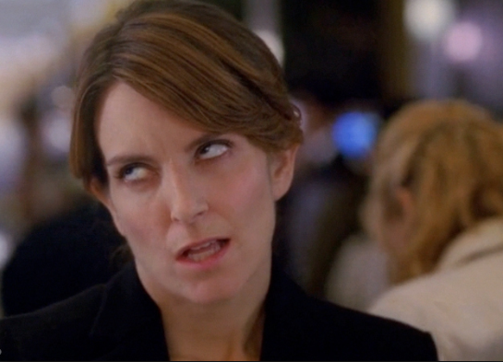
Respektvolles Arbeitsumfeld
Zeichen von mangelndem Respekt
Augenrollen
Seufzen
Zungenschnalzen
Lästereien
Mobbing
Diskriminierung
unangemessene Nutzung des Internets
vulgäre Ausdrucksweise
Beschimpfung
Was können Sie tun, um zum Aufbau eines respektvollen Arbeitsumfelds beizutragen?
Jetzt hab ich mir beim Augenrollen weh getan – Tina Fey als Liz Lemon in 30Rock

Slide 12
Respektvolles Arbeitsumfeld
Schaffung eines respektvollen Arbeitsumfelds
1. Konzentrieren Sie sich auf die Bedürfnisse anderer und überlegen Sie, bevor Sie sprechen oder handeln, welche Wirkung Ihre Worte und Taten auf andere haben werden.
2. Achten Sie auf eine bewusste Kommunikation.
3. Helfen Sie, Brücken zu bauen, und tragen Sie zu einer offenen Arbeitsumgebung bei.
4. Nutzen Sie die Vorteile unterschiedlicher Meinungen in unterschiedlichen Situationen.
5. Vermeiden Sie es, sich an Lästereien, Meckern oder anderen Formen von negativem Verhalten bei täglichen Interaktionen zu beteiligen.
6. Betrachten Sie aktuelle schwierige Situationen aus einer weiteren Perspektive.
7. Setzen Sie sich bei Ihrer Kommunikation innerhalb und außerhalb des Arbeitsplatzes für Ihr Unternehmen ein.
8. Achten Sie auf ein respektvolles Verhalten bei Ihrer Kommunikation und anderen regelmäßigen Handlungen.

Slide 13
Richtlinie gegen Vergeltungsmaßnahmen
MTS duldet keine Repressalien gegenüber Personen, die in gutem Glauben Fragen stellen oder Bedenken äußern.
Repressalien sind nach dem Gesetz und den weltweiten Verhaltensstandards für ethisches Geschäftsverhalten von MTS verboten.
Von Repressalien ist die Rede, wenn ein Mitarbeiter wegen der Äußerung von Bedenken oder der Beteiligung an einer Ermittlung eine nachteilige Maßnahme (Bestrafung) erfahren muss.
Das Ethics Resource Center führt eine Liste mit Repressalien am Arbeitsplatz, die beim Melden von ethischen Verstößen oder anderem Fehlverhalten häufig auftreten.
  Übergangen werden: 64 % geben an, dass sie von Vorgesetzten oder Managern bei Entscheidungen und Arbeitstätigkeiten übergangen wurden.
  Ausgeschlossen werden: 62 % geben an, dass sie von anderen Mitarbeitern ausgeschlossen wurden.
  Potenzieller Arbeitsplatzverlust: 56 % geben an, sie hätten beinahe ihren Arbeitsplatz verloren.
  Keine Beförderung: 55 % geben an, dass sie bei einer Gehaltserhöhung bzw. Beförderung übergangen wurden.
  Versetzung: 44 % geben an, sie wurden versetzt oder einer anderen Stelle zugeordnet.
In der Arbeitswelt von MTS ist kein Platz für Repressalien.

Slide 14
Repressalien − Was Sie tun können
In Unternehmen, in denen sich Mitarbeiter aller Ebenen gemeinsam für Integrität einsetzen, werden weniger Repressalien ausgeübt.
Repressalien nehmen drastisch ab, wenn leitende Manager und Vorgesetzte Ethik zur Priorität erklären und selbst ethisches Verhalten zeigen.
Repressalien stehen im Konflikt mit einem guten ethischen Verhalten.
Kein Unternehmen kann von seinen Mitarbeitern erwarten, ihre Bedenken zu äußern, wenn nicht sicher ist, dass sie durch die Unternehmenskultur und -verfahren geschützt sind.
Falls Sie zum Opfer mutmaßlicher Repressalien geworden sind, wenden Sie sich an:
    Vorgesetzte
    Personalabteilung
    Ihre Ethikkommission vor Ort
    Leiter des Bereichs Ethisches Geschäfts-
      verhalten und Unternehmenscompliance
    Rechtsabteilung
    AlertLine
REPRESSALIEN

Slide 15
Zusammenfassung
Wir haben uns mit dem Zweck unseres Programms für ethisches Geschäfts-verhalten und Unternehmenscompliance befasst, in dessen Rahmen die Unternehmenskultur
  ethisches Verhalten fördert,
  für die Werte von MTS eintritt,
  mit dem Gesetz übereinstimmt.
Überprüfung der Werte von MTS
  Unsere Werte definieren die Grundprinzipien für den internen Verhaltenskodex von MTS.
Hervorheben unserer Verhaltensstandards
  Gesprächskultur
  Respekt am Arbeitsplatz
  Richtlinie gegen Vergeltungsmaßnahmen

